Slide 1
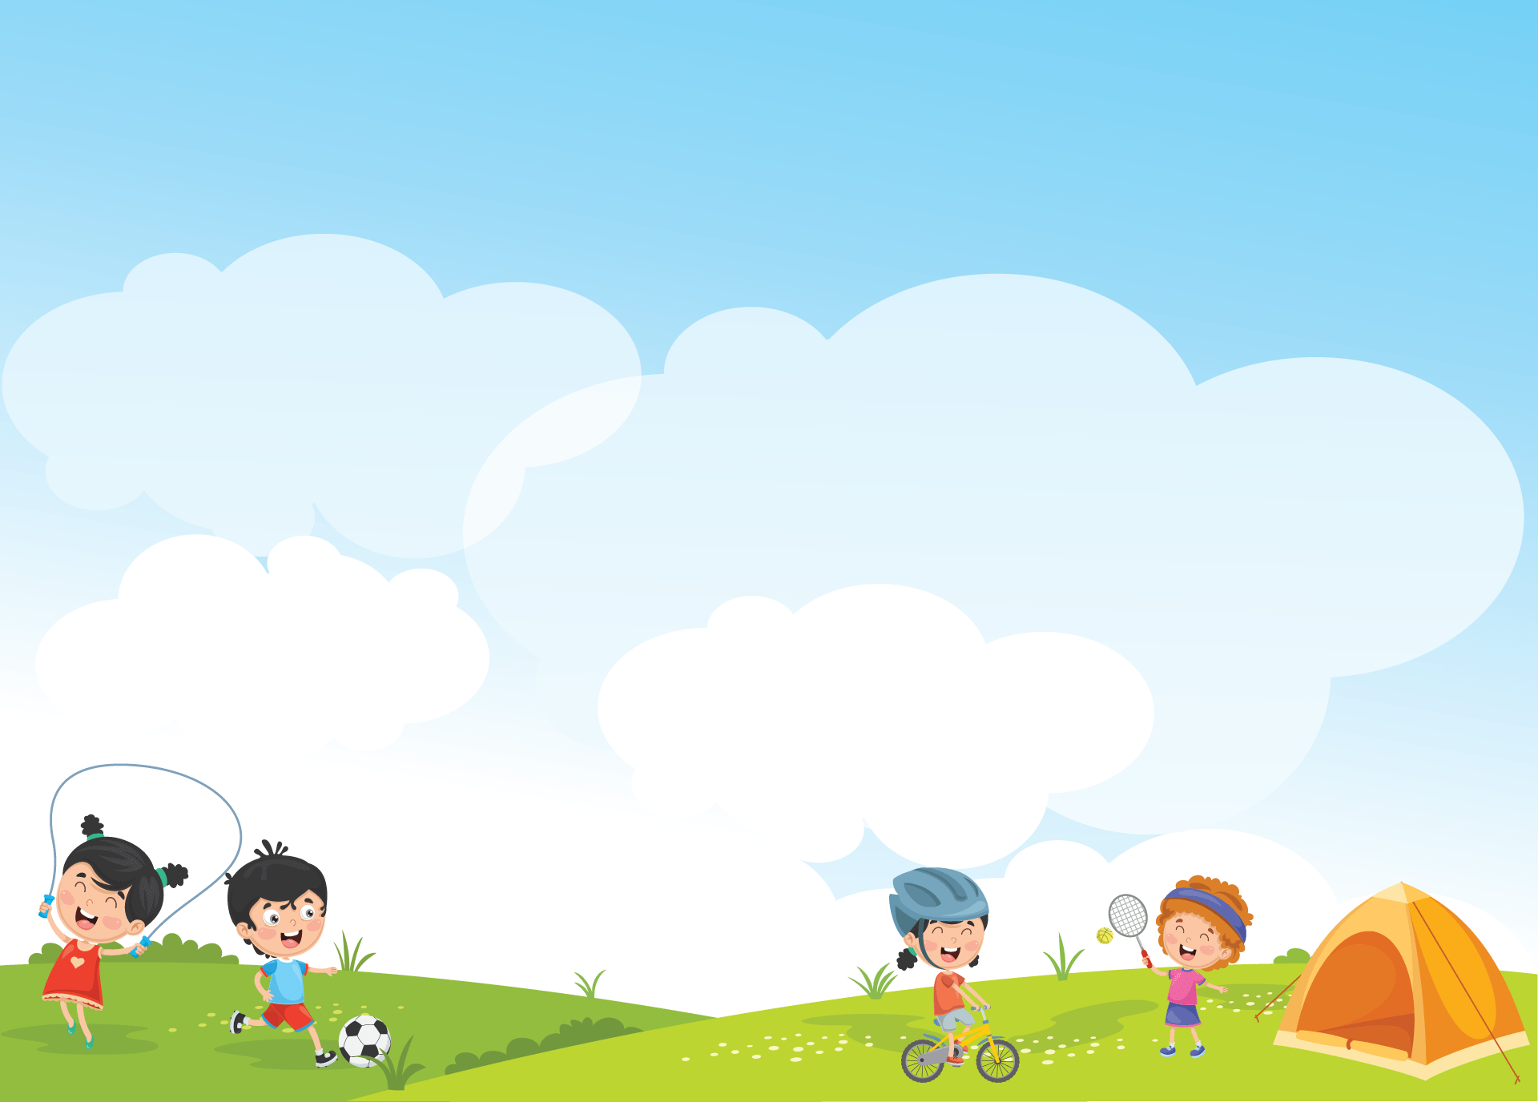

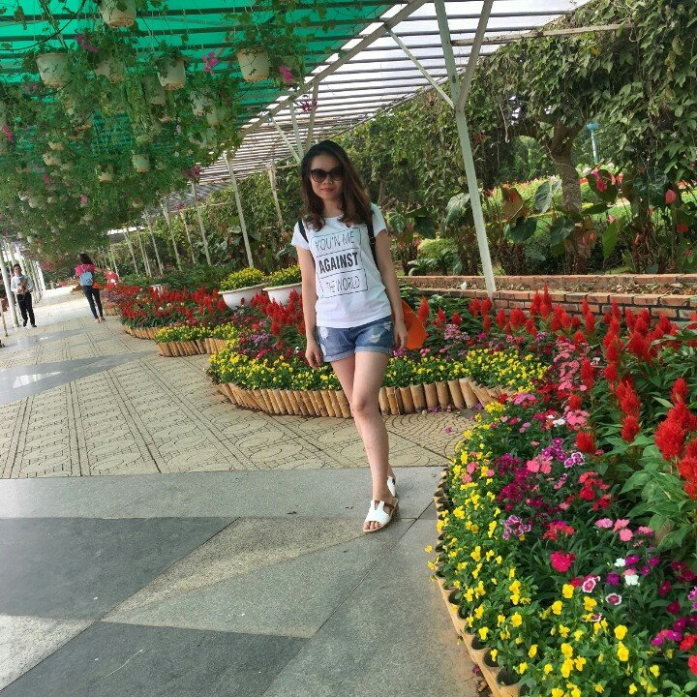
ỦY BAN NHÂN DÂN QUÂN LONG BIÊN
TRƯỜNG MẦM NON THẠCH BÀN
GIÁO ÁN PHÁT TRIỂN NGÔN NGỮ
THƠ: BÉ NHÌN BIỂN
LỨA TUỔI: 4-5 TUỔI
THỰC HIỆN : LÊ THỊ XUYẾN

Slide 2

Mục đích - Yêu cầu
+ Kiến thức : Cháu biết tên bài thơ, tên tác giả.Hiểu nội dung bài thơ. Chú ý nghe cô đọc thơ, cảm nhận được nhịp điệu của bài thơ.
+ Kỹ năng : Phát triển ngôn ngữ, đọc thơ mạch lạc, rõ ràng, biểu cảm. Phát triển khả năng chú ý, tưởng tượng.
+ Thái độ : Thông qua nội dung bài thơ giáo dục trẻ biết yêu biển, yêu quê hương mình, biết giữ gìn vệ sinh môi trường.

Slide 3

Chuẩn bị
+Bài hát : Đà Nẵng quê em
+Bài giảng bằng powerPoint
+Tranh thể hiện nội dung bài thơ cắt rời

Slide 4

HOẠT ĐỘNG 1:
Hát và vận động bài hát
“ Đà Nẵng quê em”
Quan sát, đàm thoại slide về biển

Slide 5
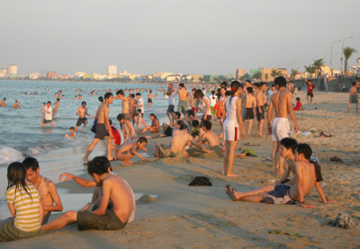
Biển Phạm Văn Đồng

Slide 6
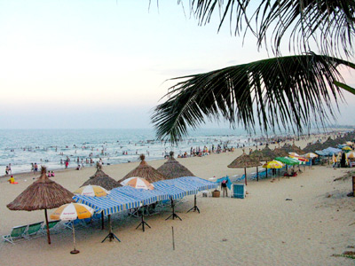
Biển T20

Slide 7
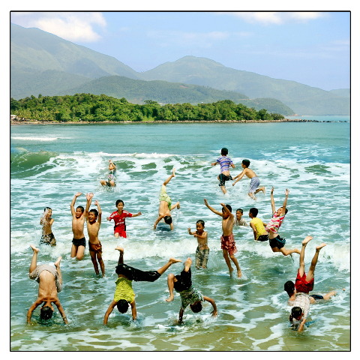
Biển Nam Ô

Slide 8
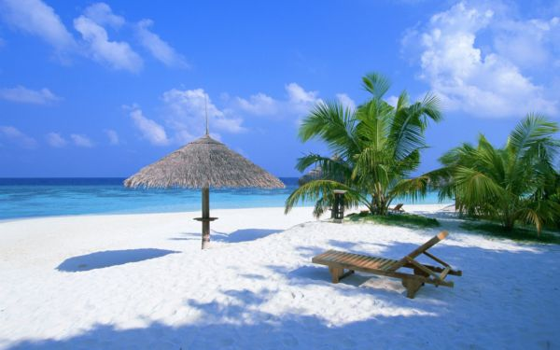
Biển Mỹ Khê

Slide 9
HOẠT ĐỘNG 2
Cô đọc lần 1
Bé nhìn biển
Nghỉ hè với bố
Bé ra biển chơi
Tưởng rằng biển nhỏ
Mà to như trời
Như con sông lớn
Chỉ có một bờ
Bãi giằng với sóng
Chơi trò kéo co
Nghìn con sóng khỏe
Lon ta lon ton
Biển to lớn thế
Vẫn là trẻ con

Slide 10

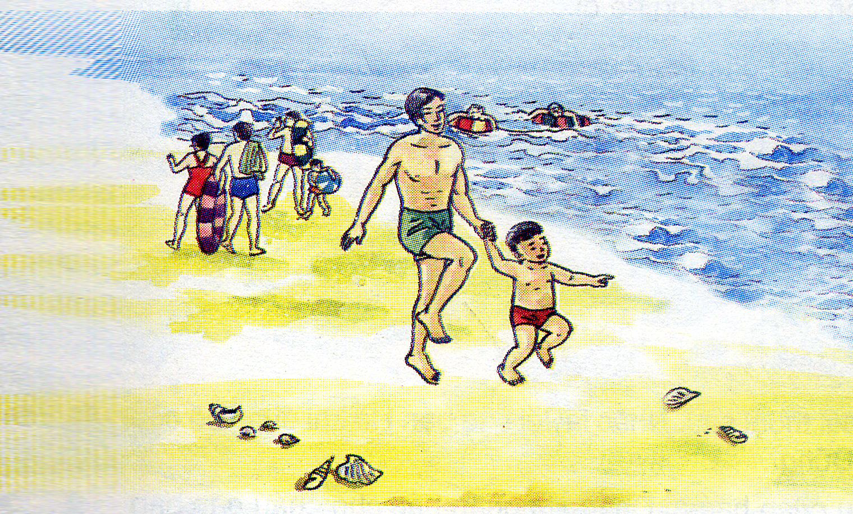





Lần 2: cô đọc kèm slide minh họa

Slide 11
Bài thơ “Bé nhìn biển”

Slide 12
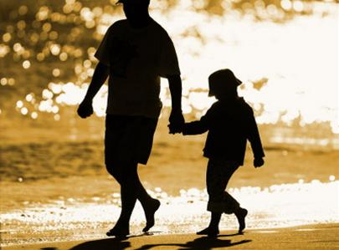
Nghỉ hè với bố
Bé ra biển chơi

Slide 13
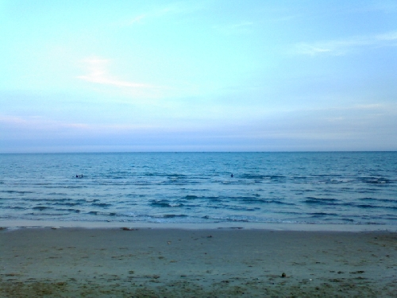
Tưởng rằng biển nhỏ

Slide 14
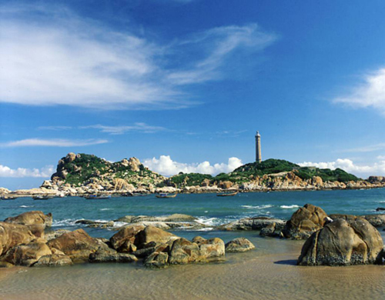
Mà to như trời

Slide 15
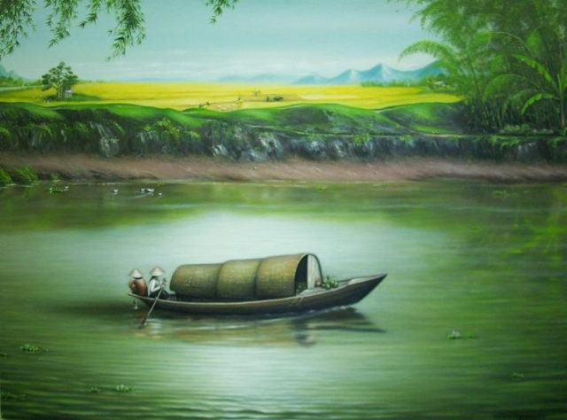
Như con sông lớn
Chỉ có một bờ
Bãi giằng với sóng
Chơi trò kéo co

Slide 16
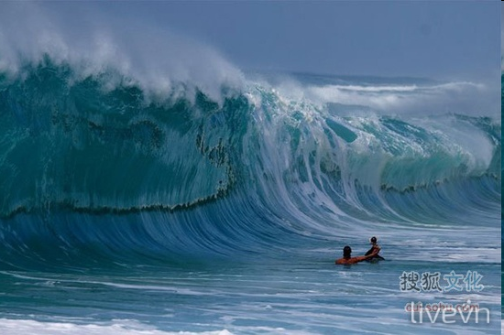
Bãi giằng với sóng
Chơi trò kéo co

Slide 17
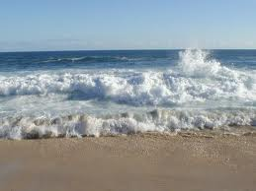
Nghìn con sóng khỏe
Lon ta lon ton

Slide 18
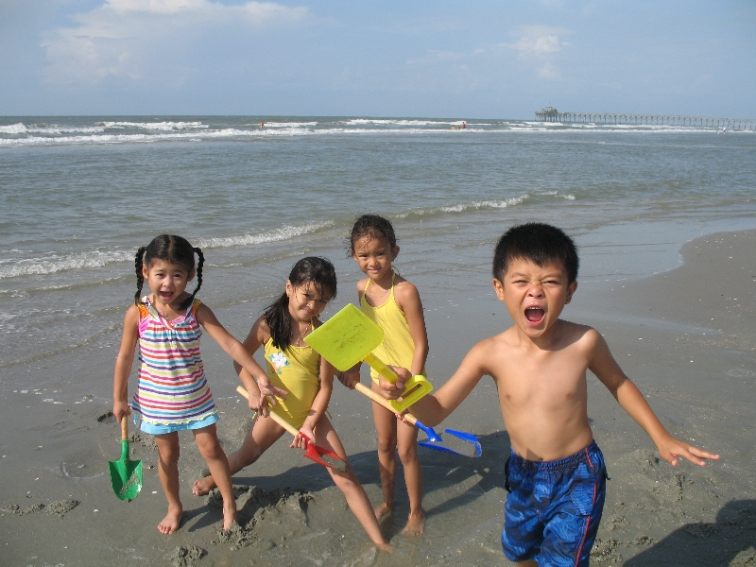
Biển to lớn thế
Vẫn là trẻ con

Slide 19

Hoạt động 3
Đàm thoại
Bài thơ có tên gì? Do ai sáng tác

Slide 20
Bài thơ: Bé nhìn biển
Tác giả: Trần Mạnh Hảo

Slide 21
Đàm thoại
Nghỉ hè, bé được đi chơi với ai, ở đâu?

Slide 22
Nghỉ hè với bố
Bé ra biển chơi

Slide 23
Đàm thoại
Khi ra đến biển bé ngạc nhiên điều gì?

Slide 24
Tưởng rằng biển nhỏ

Slide 25
Mà to như trời

Slide 26
Đàm thoại
Bé thấy biển giống gì?

Slide 27
Như con sông lớn
Chỉ có một bờ

Slide 28
Đàm thoại
Câu thơ nào nói lên biển giống trẻ con

Slide 29
Nghìn con sóng khỏe
Lon ta lon ton

Slide 30
Đàm thoại
Biển to lớn thế nhưng biển vẫn giống như gì?

Slide 31
Biển to lớn thế
Vẫn là trẻ con

Slide 32
Đàm thoại
Các con có yêu biển không? Yêu biển thì chúng ta phải làm gì?

Slide 33

Hoạt động 4
- Cả lớp đọc thơ Cô cho trẻ đọc nhiều hình thức khác nhau (nhóm ,hiệu lệnh của cô, cá nhân)
- Cô chú ý sửa sai cho trẻ.

Slide 34

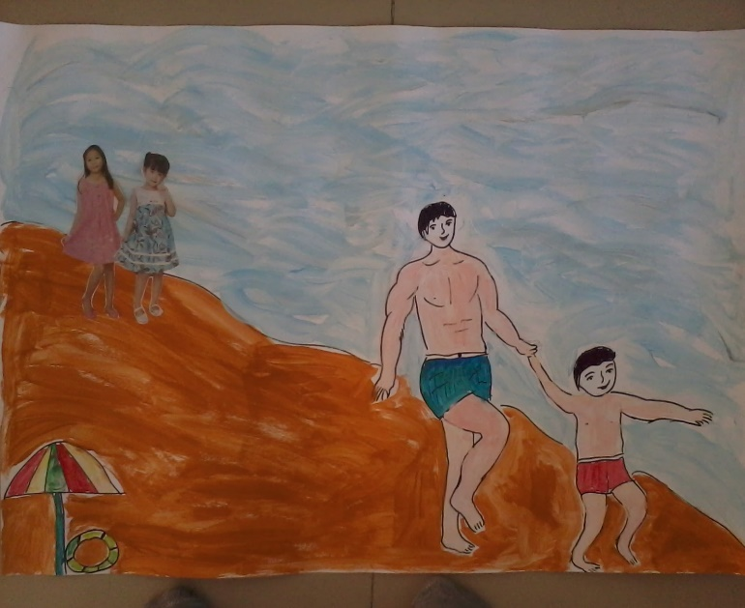
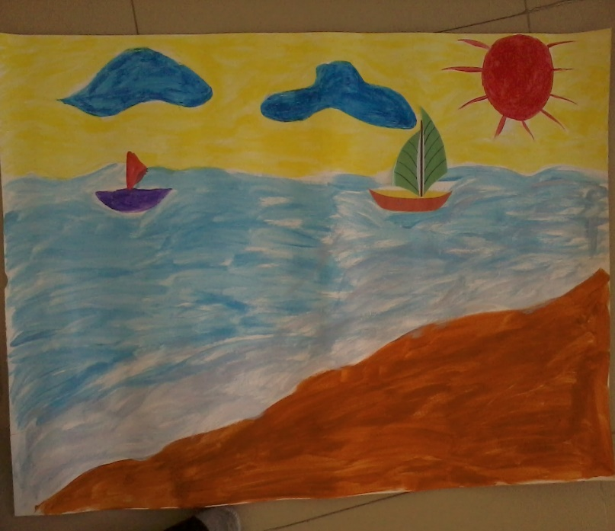
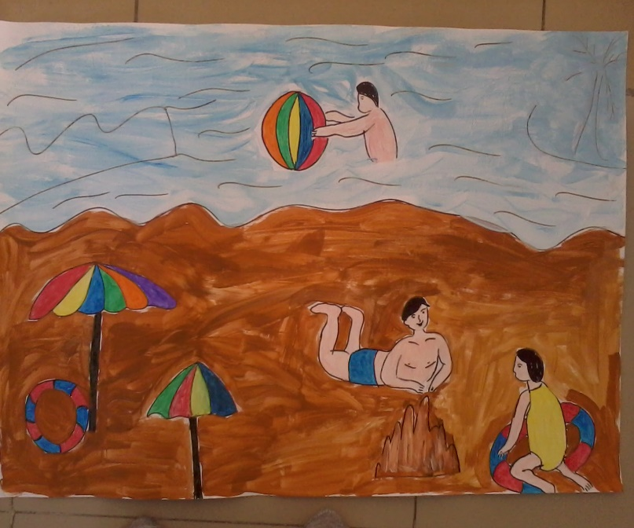
Hoạt động 5: Trò chơi “ Ghép tranh”

Slide 35
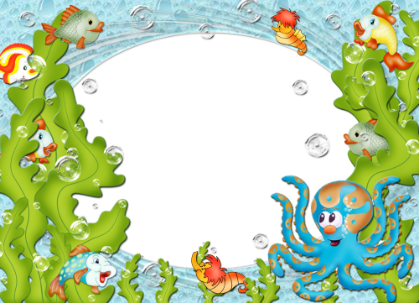

Hoạt động 6
Hát và vận động
bài hát “Bé nhìn biển”

Slide 36

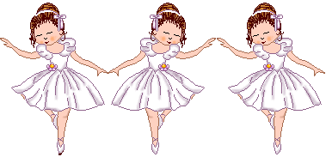

Chào tạm biệt các bé !

